Slide 1

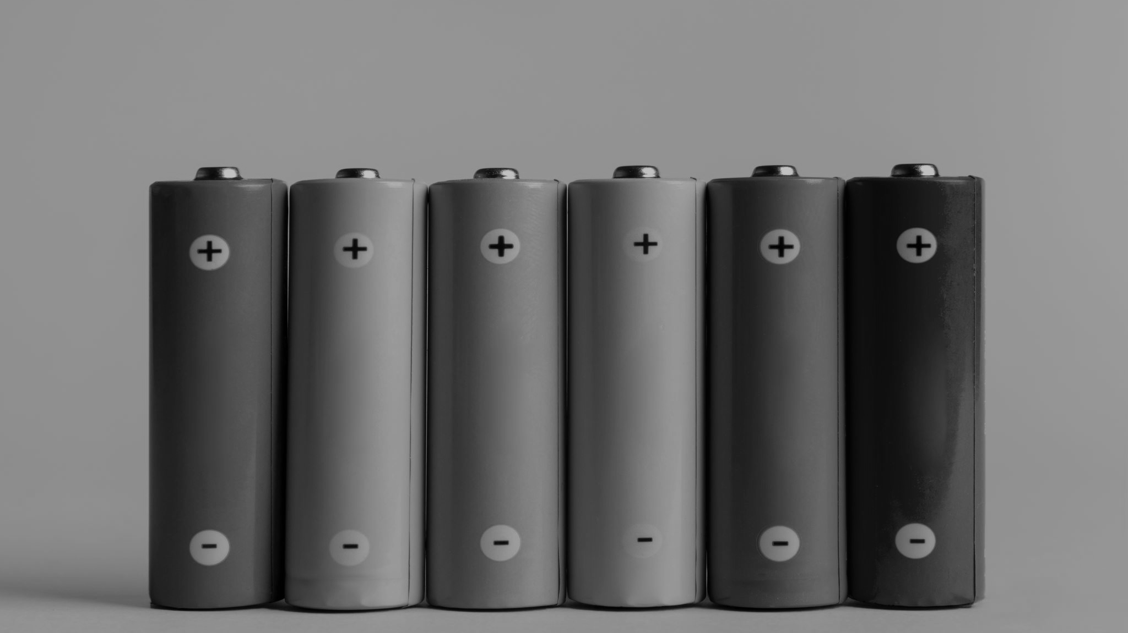
LI-ION BATERIE A JEJÍ ALTERNATIVY
Pavel Mrázek

Slide 2

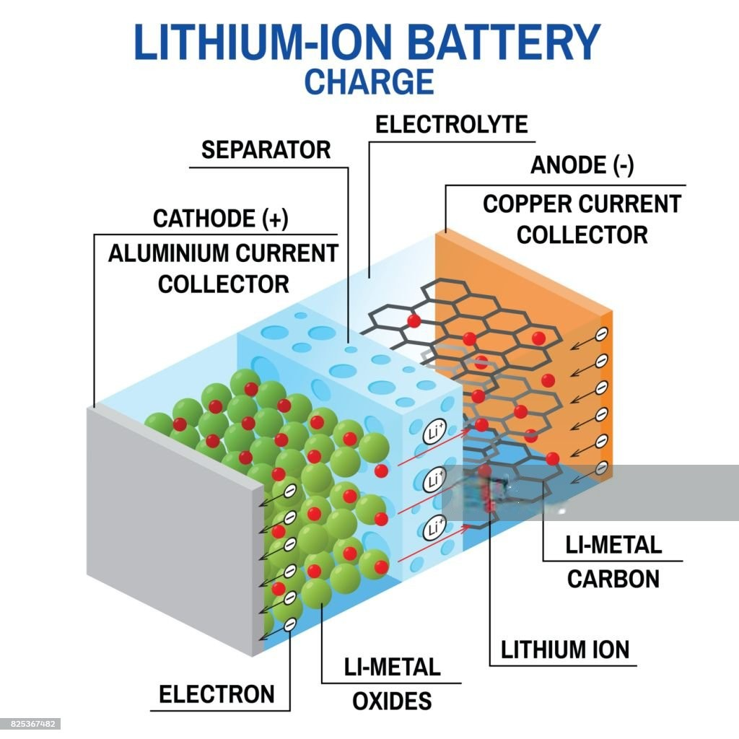
Lithium iontové baterie
Dobíjecí baterie
Ukládá energii pomocí vratné redukce iontů lithia
Katoda: kolektor z hliníku a LiCoO2
Anoda: Kolektor z měďi a grafitu.
Elektrolit: LiPF6
Separátor: polyolefin
Elektrolit: lithiová sůl v organickém rozpouštědle.
https://letstalkscience.ca/educational-resources/stem-explained/how-does-a-lithium-ion-battery-work

Slide 3
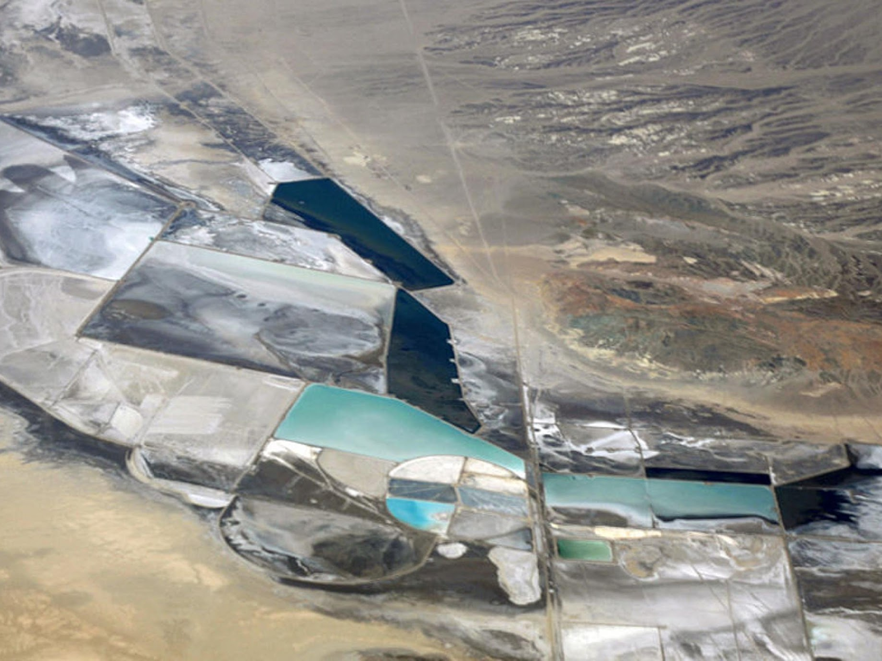
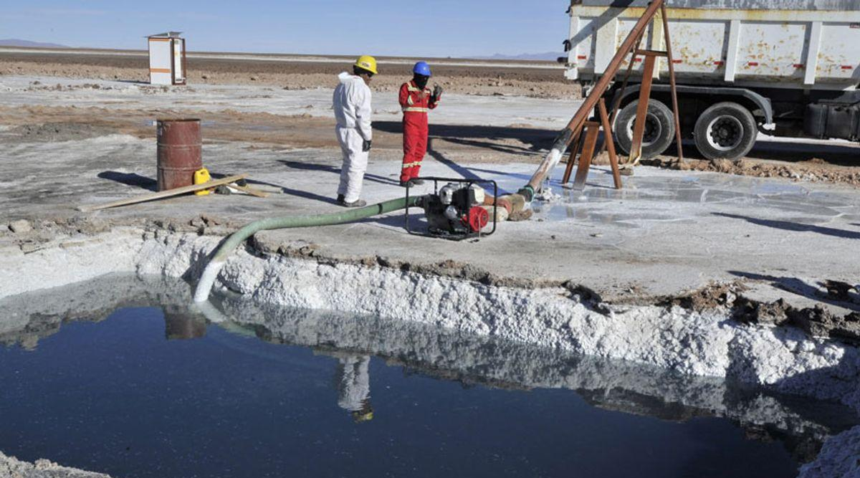
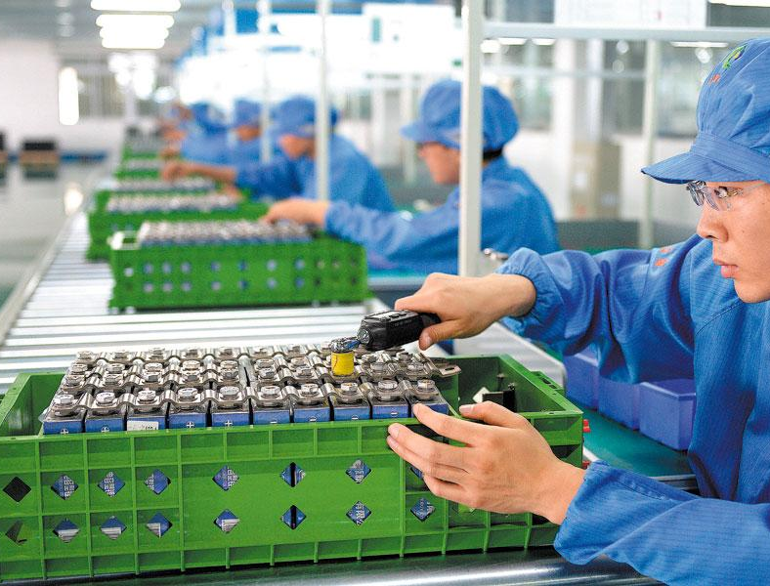
https://encrypted-tbn0.gstatic.com/images?q=tbn:ANd9GcRWdebcY7bMFZT-DXbhTgZfrHdxP2ZW5ouW-A&usqp=CAU
https://img2.chinadaily.com.cn/images/201901/03/5c2d60f1a310d9126fdca5a7.jpeg
https://www.mining-technology.com/wp-content/uploads/sites/19/2023/08/shutterstock_2341431709.jpg

Slide 4
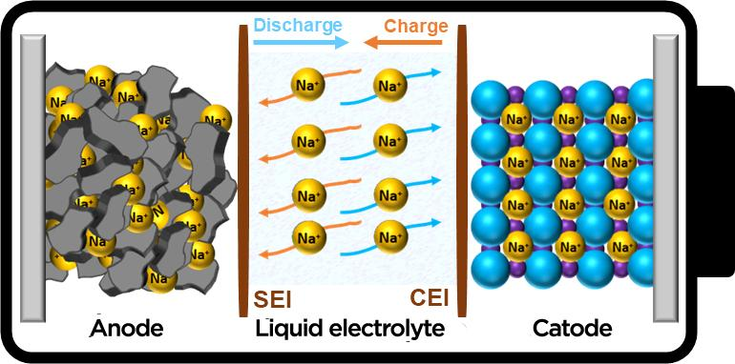
Sodíko-iontové baterie
Baterie, které využívají sodné ionty jako klíčové složky pro svůj aktivační proces.
Oproti lithiovým bateriím jsou sodné iontové baterie levnější a nabízí vysoké energetické hustoty.
Výroba sodných iontových baterií je udržitelnější, jelikož sodík je hojně dostupný prvek.
Tyto baterie najdemev elektrických vozidlech čí energetických úložištích obnovitelných zdrojů.
https://www.mdpi.com/batteries/batteries-05-00010/article_deploy/html/images/batteries-05-00010-g001.png

Slide 5
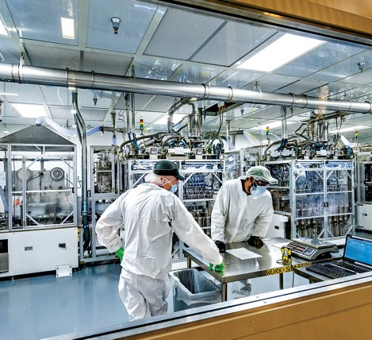
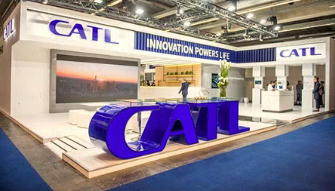
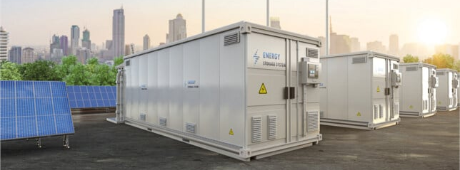
https://img2.chinadaily.com.cn/images/201803/14/5aa88351a3106e7d2d76c5ea.jpeg
https://img2.chinadaily.com.cn/images/202107/30/61035402a310efa1e3b29d9c.jpeg
https://miro.medium.com/v2/resize:fit:1140/1*76QfIRUxoyrFDdINPradUg.png

Slide 6
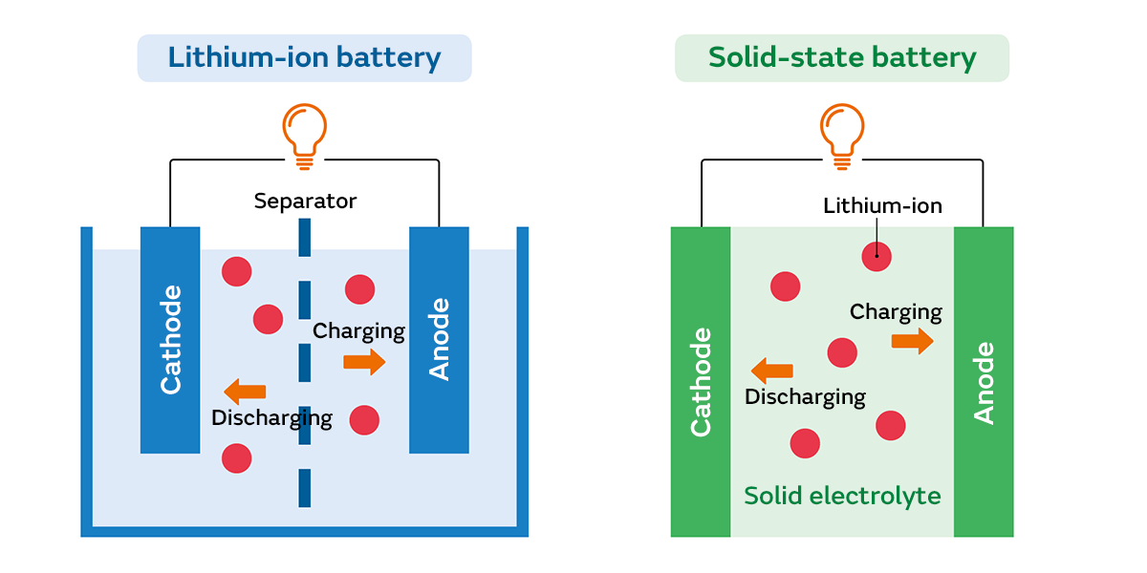
Polovodičové baterie
Díky absenci tekutého elektrolytu jsou polivodičové baterie bezpečnější a mají menší riziko vznícení.
Polovodičové baterie nabízejí vyšší energetickou hustotu a delší životnost než lithiové baterie.
Přestože se technologie posouvá vpřed, výroba těchto baterií je náročná a zatím je tak jejich použití omezené.
https://article.murata.com/sites/default/files/static/en-global/images/article/basic-lithium-ion-battery/basic-lithium-ion-battery-4-1_en.png

Slide 7
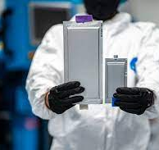
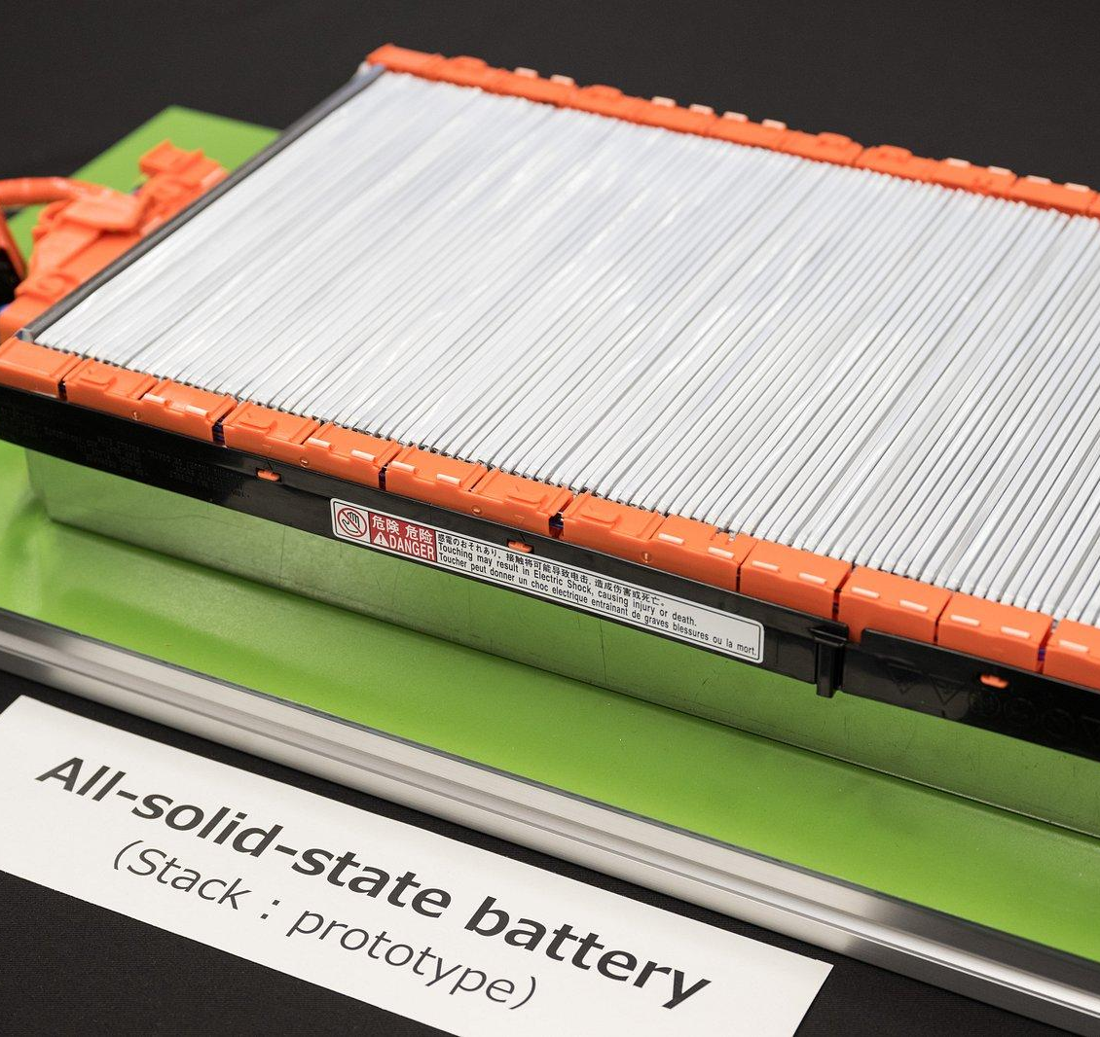
https://hips.hearstapps.com/hmg-prod/images/solid-state-battery-solid-power-cells-1611958344.jpg?crop=0.6664560960202148xw:1xh;center,top&resize=980:*
https://images.hgmsites.net/hug/toyota-solid-state-battery-prototype_100902190_h.webp

Slide 8
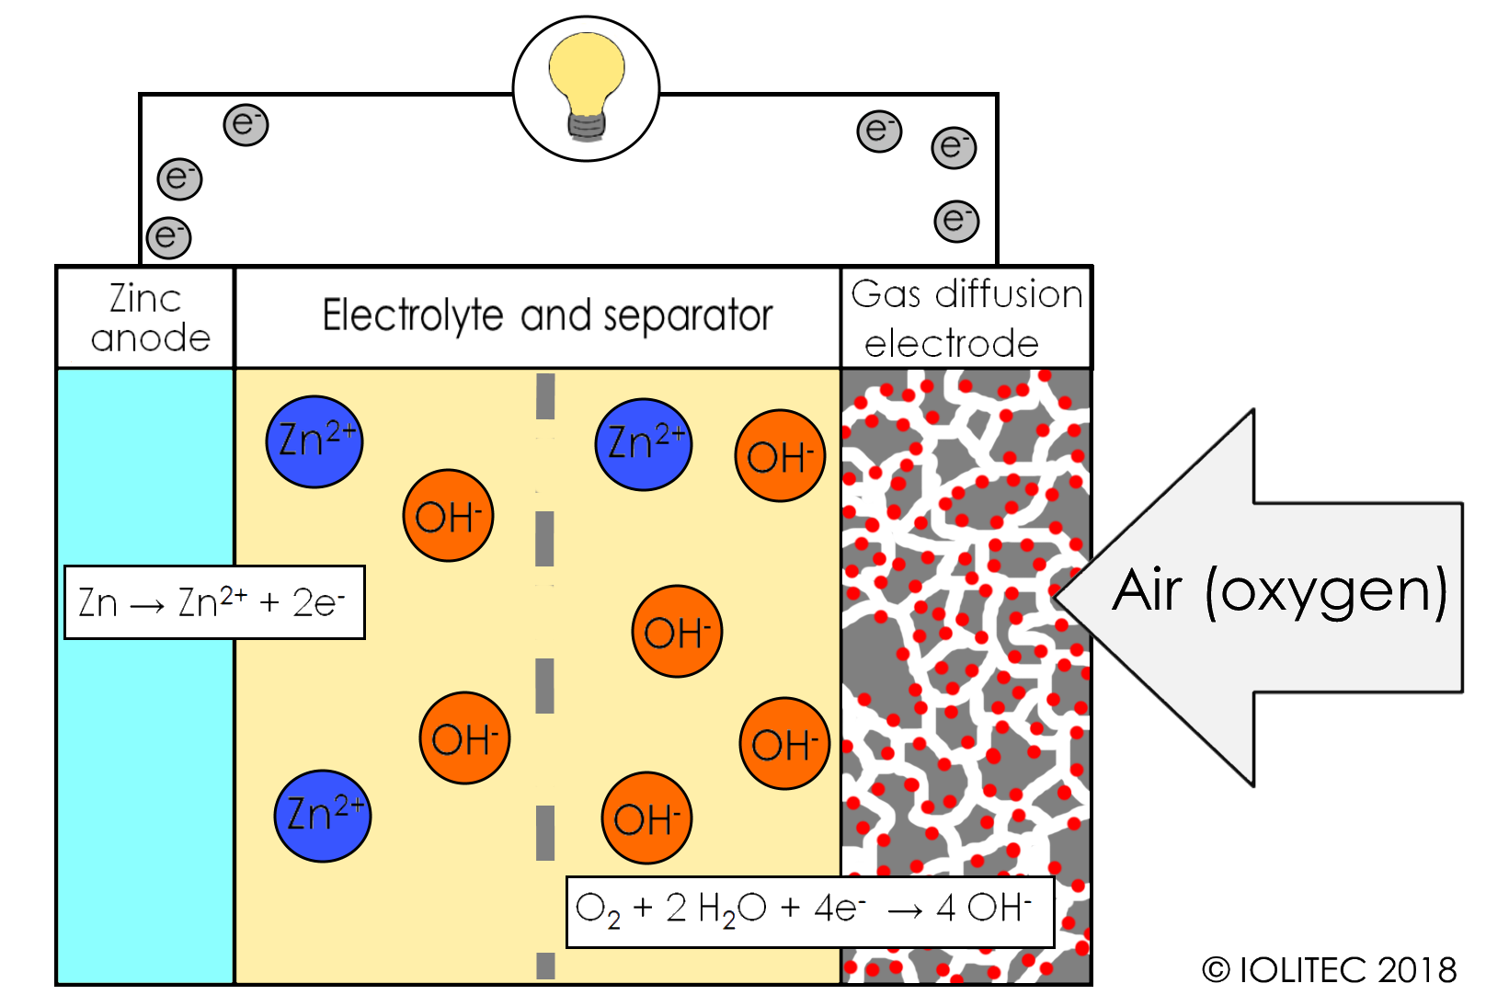
Zinco-vzdušná baterie
Zinkový vzduchový akumulátor je typ baterie, který využívá oxidaci zinku se vzduchem z okolního prostředí k vytvoření elektrického proudu.
Tento typ baterie je známý svou vysokou energetickou hustotou a dlouhou životností.
Většina je však jednorázováa nelze je dobíjet.
Široce se používají v naslouchadlech a jiných zařízeních s nízkým odběrem.
https://iolitec.de/sites/iolitec.de/files/inline-images/Zn%20air%20battery_0.png

Slide 9

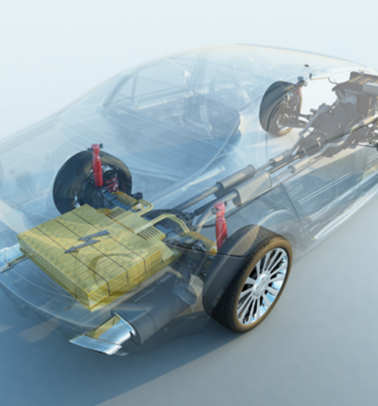

Slide 10
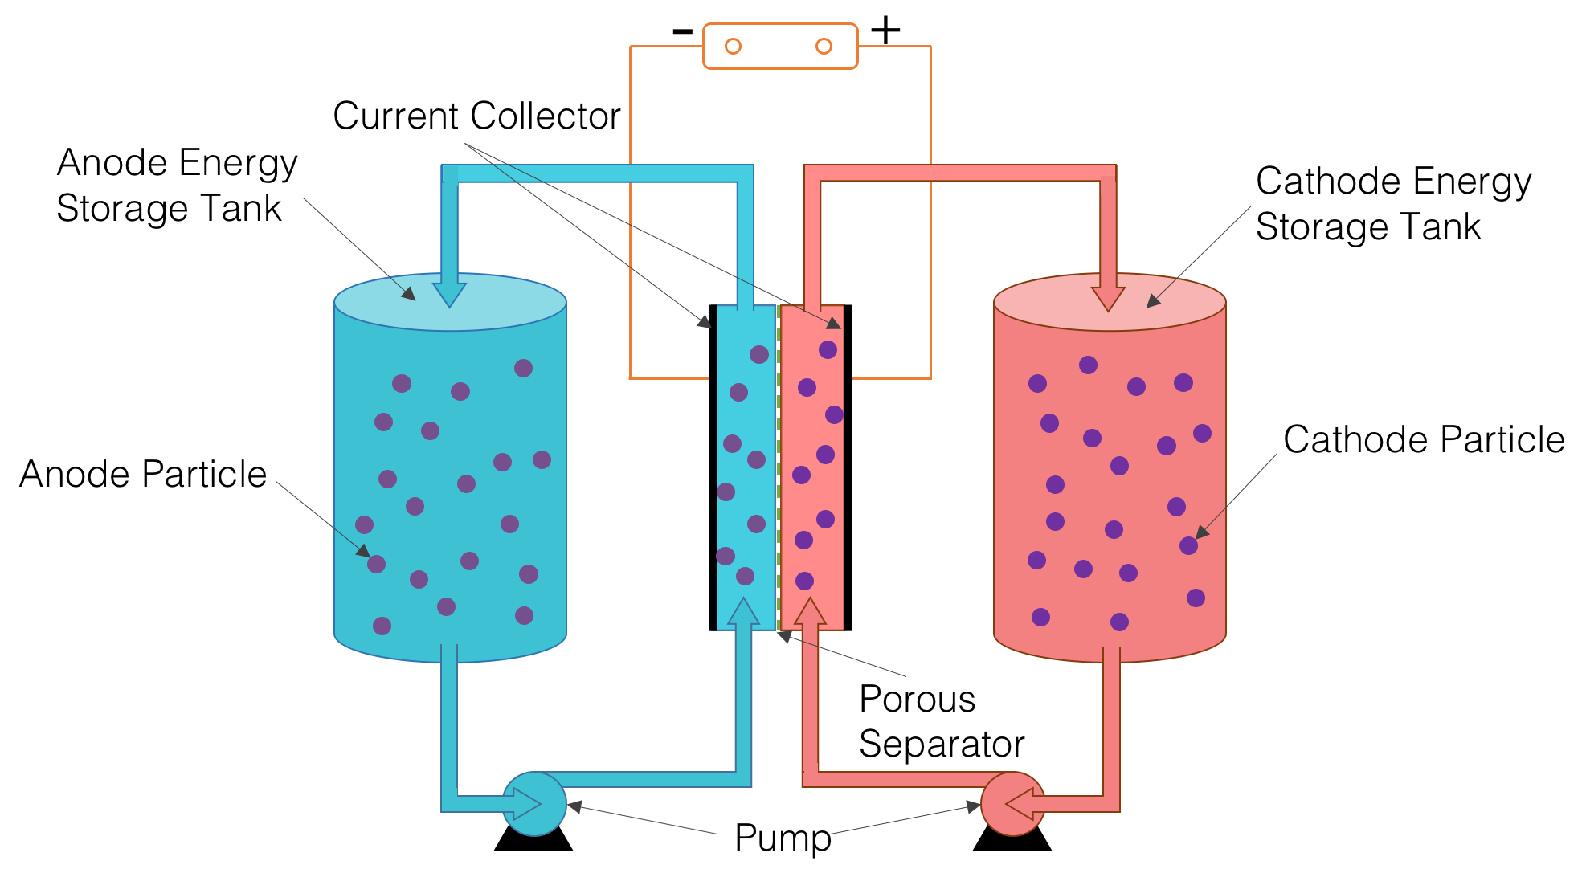
Průtokové baterie
Typ akumulačních baterií, které ukládají energii pomocí elektrolytu mimo akumulátor.
Baterie funguje tak, že při dobíjení a vybíjení elektrolyt cirkuluje mezi dvěma nádržemi, čímž dochází k přenosu iontů a tím k ukládání nebo uvolňování energie.
Mají dlouhou životnost, velkou energetickou kapacitu a jsou schopny uchovávat energii po delší dobu bez významné ztráty.
Jsou ideální pro ukládání energie z obnovitelných zdrojů, jako je solární nebo větrná energie.
https://darcy-connect-uploads-production.s3.us-west-2.amazonaws.com/markdown-images/1616740482921-Solid_Dispersion_Redox_Flow_Battery.png

Slide 11
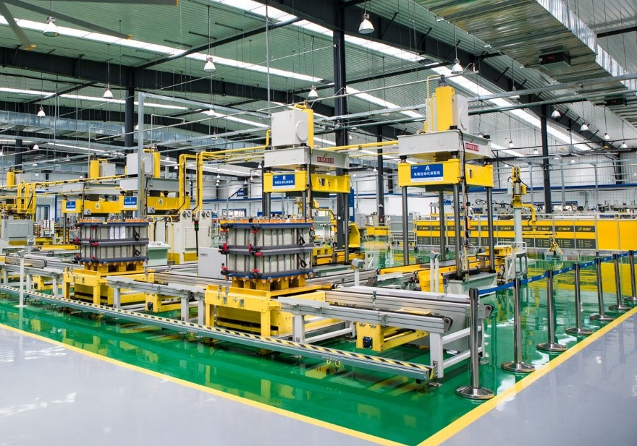
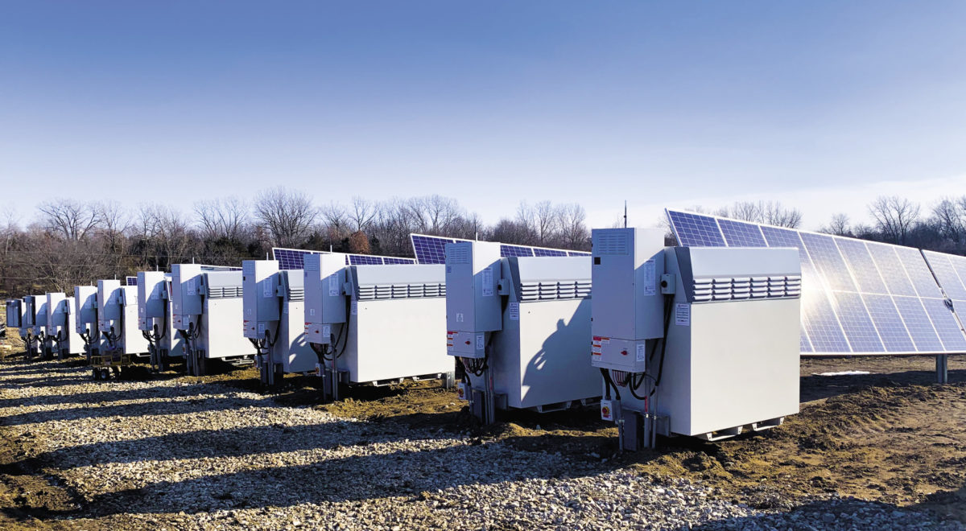
https://www.pv-magazine.com/wp-content/uploads/2020/04/thumbnail_Avalon-Flow-batteries-2-1200x801.jpg
https://cicenergigune.com/media/uploads/mediacenter/flow-batteries-production-cicenergigune1.jpg

Slide 12
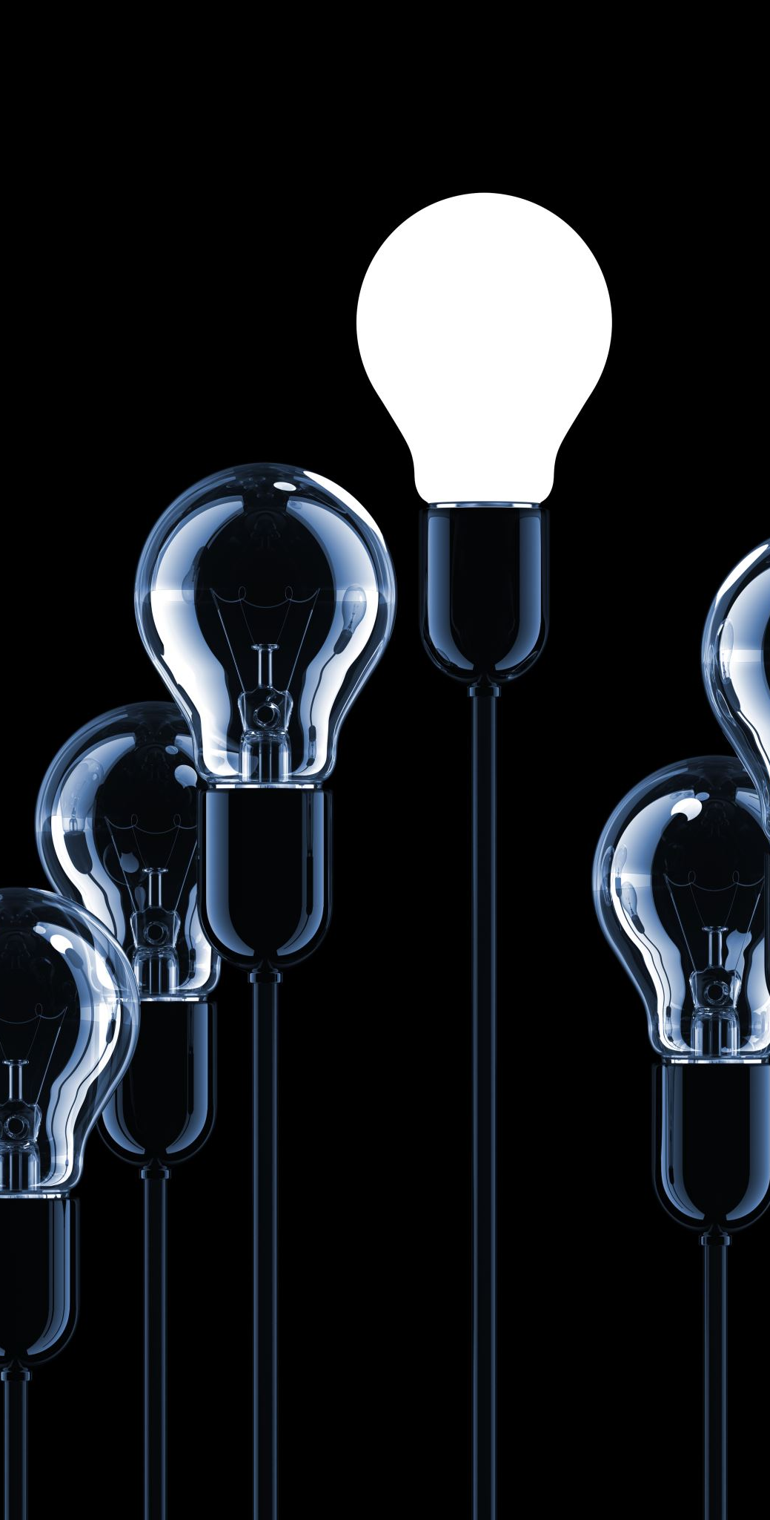
DĚKUJI ZA POZORNOST :(

Slide 13
Zdroje
https://greenly.earth/en-us/blog/ecology-news/sodium-batteries-a-better-alternative-to-lithium
https://www.thomasnet.com/insights/7-lithium-battery-alternatives/
https://www.pv-magazine.com/2020/04/29/a-redox-flow-battery-for-grid-scale-solar-plus-storage/
https://stellarix.com/article/alternatives-to-li-ion-battery/
https://en.wikipedia.org/wiki/Flow_battery
https://www.sciencedirect.com/science/article/pii/S2352152X23003237
https://en.wikipedia.org/wiki/Sodium-ion_battery
https://en.wikipedia.org/wiki/Solid-state_battery
https://www.notebookcheck.net/Solid-state-battery-venture-that-hit-368-Wh-kg-energy-density

